Slide 1
2018-12-27
人工智慧面試系統
Artificial Intelligence Interview System
組員：洪湘嬅 鄭鴻翊 王亭文
專題老師：朱彥銘 教授
簡報製作：鄭鴻翊、洪湘嬅
報告人：王亭文

Slide 2
目錄
CONTENTS
01
循序圖
03
測試計劃
02
類別圖
04
目前執行進度
1

Slide 3
01
循序圖
2

Slide 4
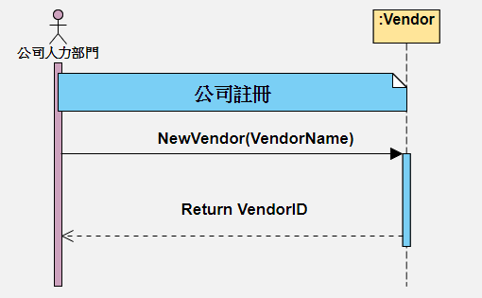
循序圖
3

Slide 5
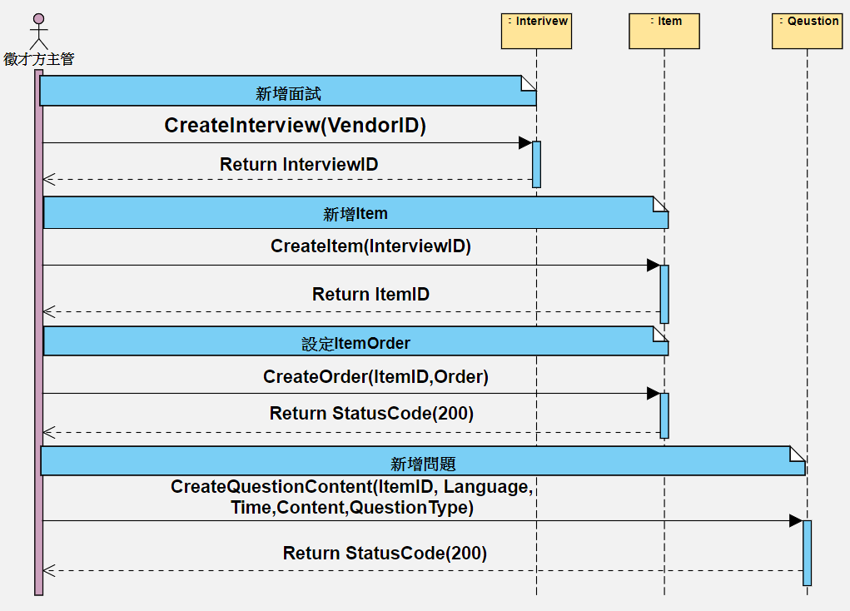
循序圖
4

Slide 6
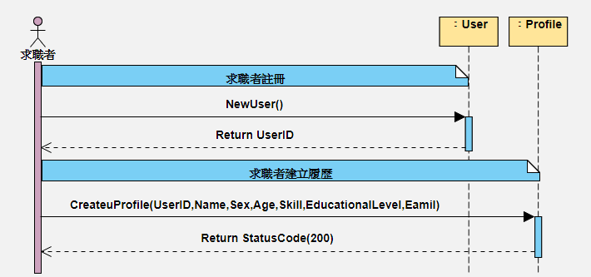
循序圖
5

Slide 7
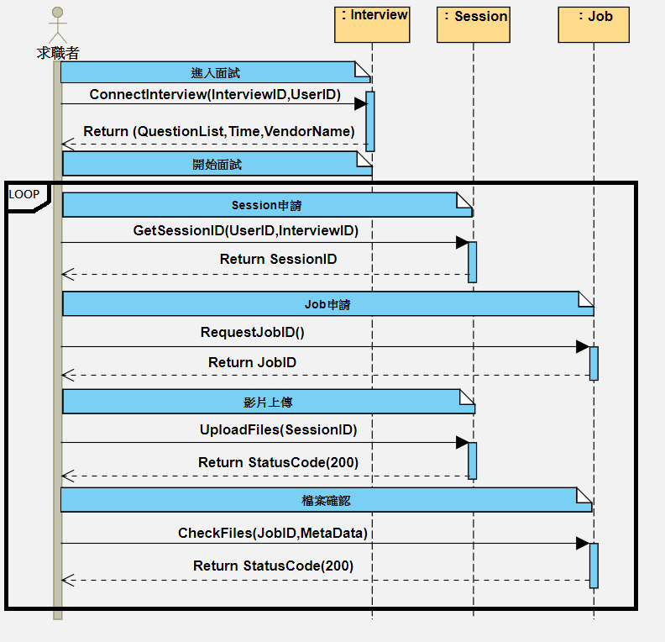
循序圖
6

Slide 8
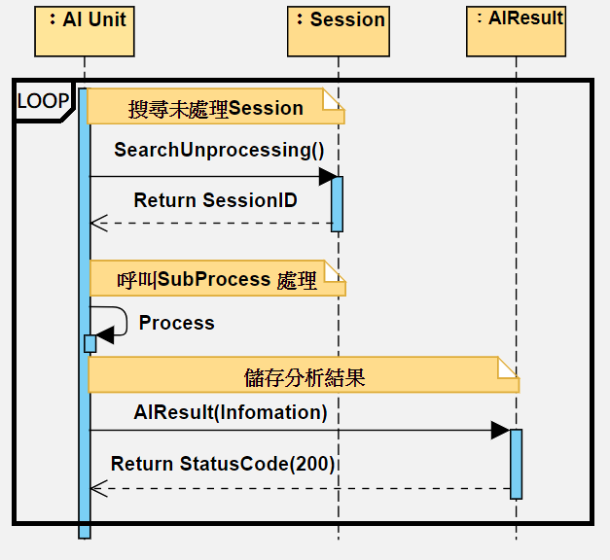
循序圖
7

Slide 9
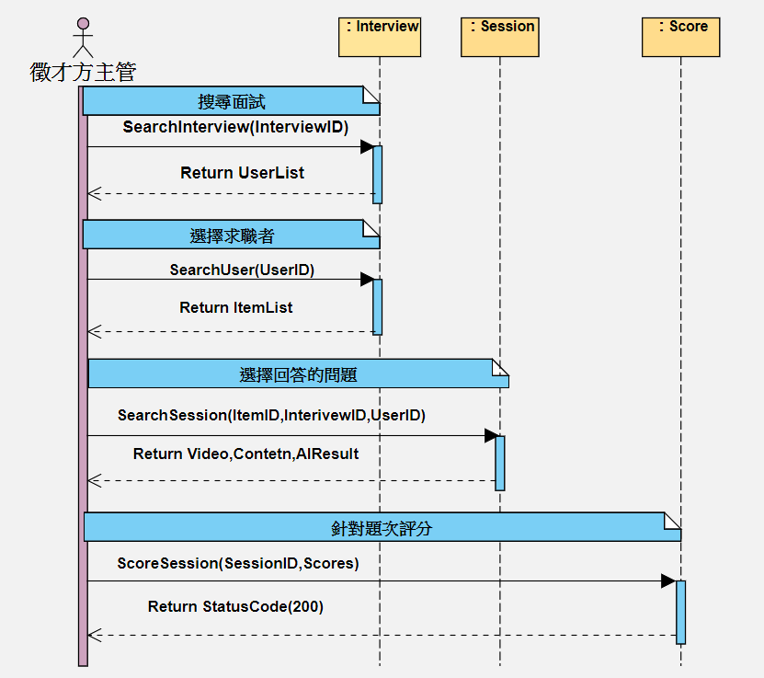
循序圖
8

Slide 10
02
類別圖
9

Slide 11
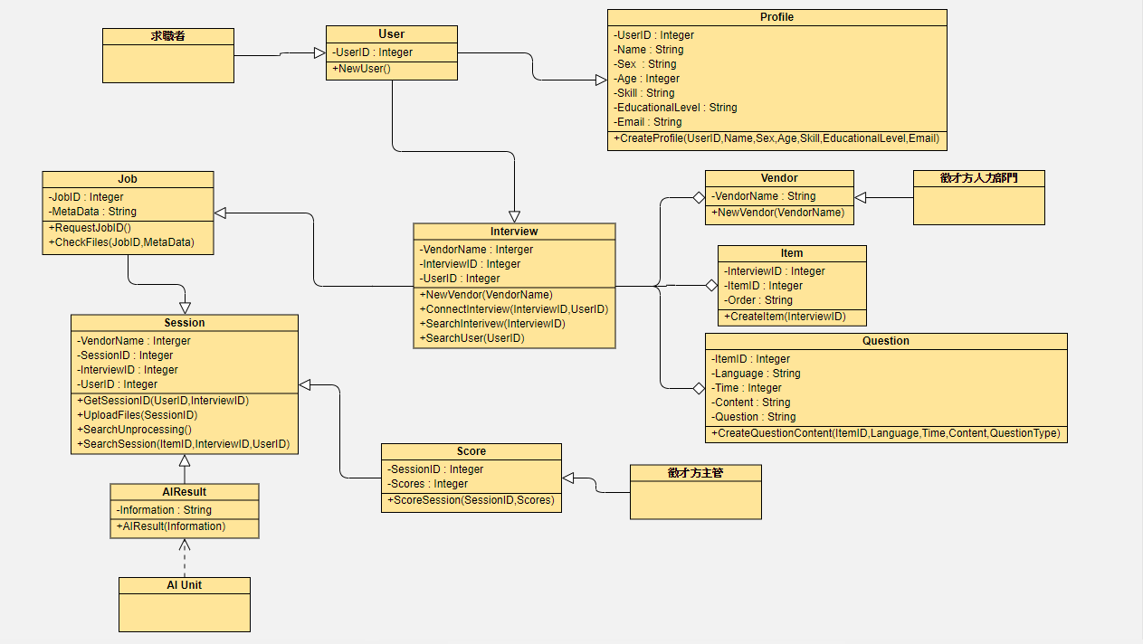
3
10

Slide 12
03
測試計劃
11

Slide 13
測試計劃
單元名稱 | 測試名稱 | 測試介紹
1.API連接單元 | 確認連接狀態 | 確認UI 是否能正常與API進行連接
2.人工智慧分析單元 | 確認分析結果 | 確認人工智慧分析結果是否正常
3.面試流程單元 | 確保面試流程 | 檢測面試流程是否正常
4.影片儲存/上傳單元 | 儲存上傳測試 | 測試影片是否有正常儲存及完成上傳
12

Slide 14
04
目前執行進度
13

Slide 15




目前執行進度
面試端應用程式
API Server
APP：C# WPF
影片處理：FFMEPG
錄影：FFMEPG
AI 單元
徵才挑選網頁
人臉與情緒辨識：CNN
心跳辨識：PPG
NLP：詞向量+RNN/LSTM
前端框架：React
14
Notes:
WPF：MVC架構，使用 WPF比起WinForm 更能設計出漂亮的UI

Slide 16

目前執行進度
15

Slide 17
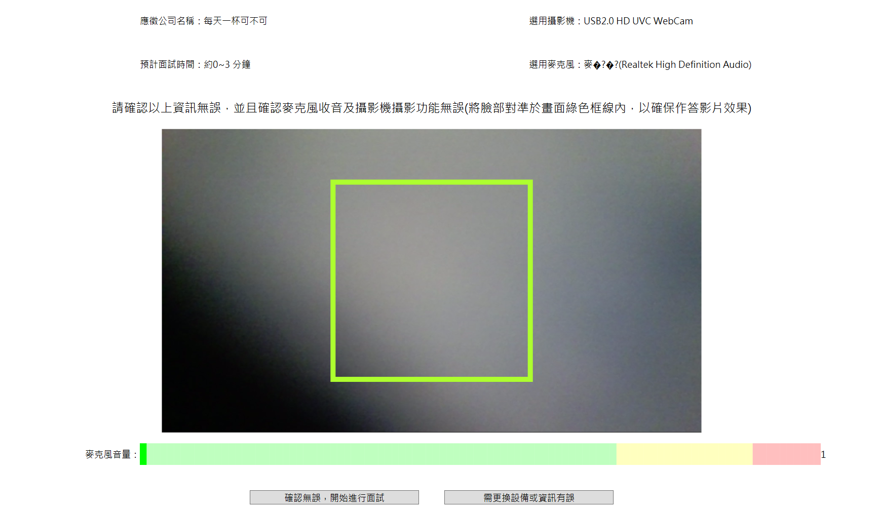
目前執行進度
16

Slide 18
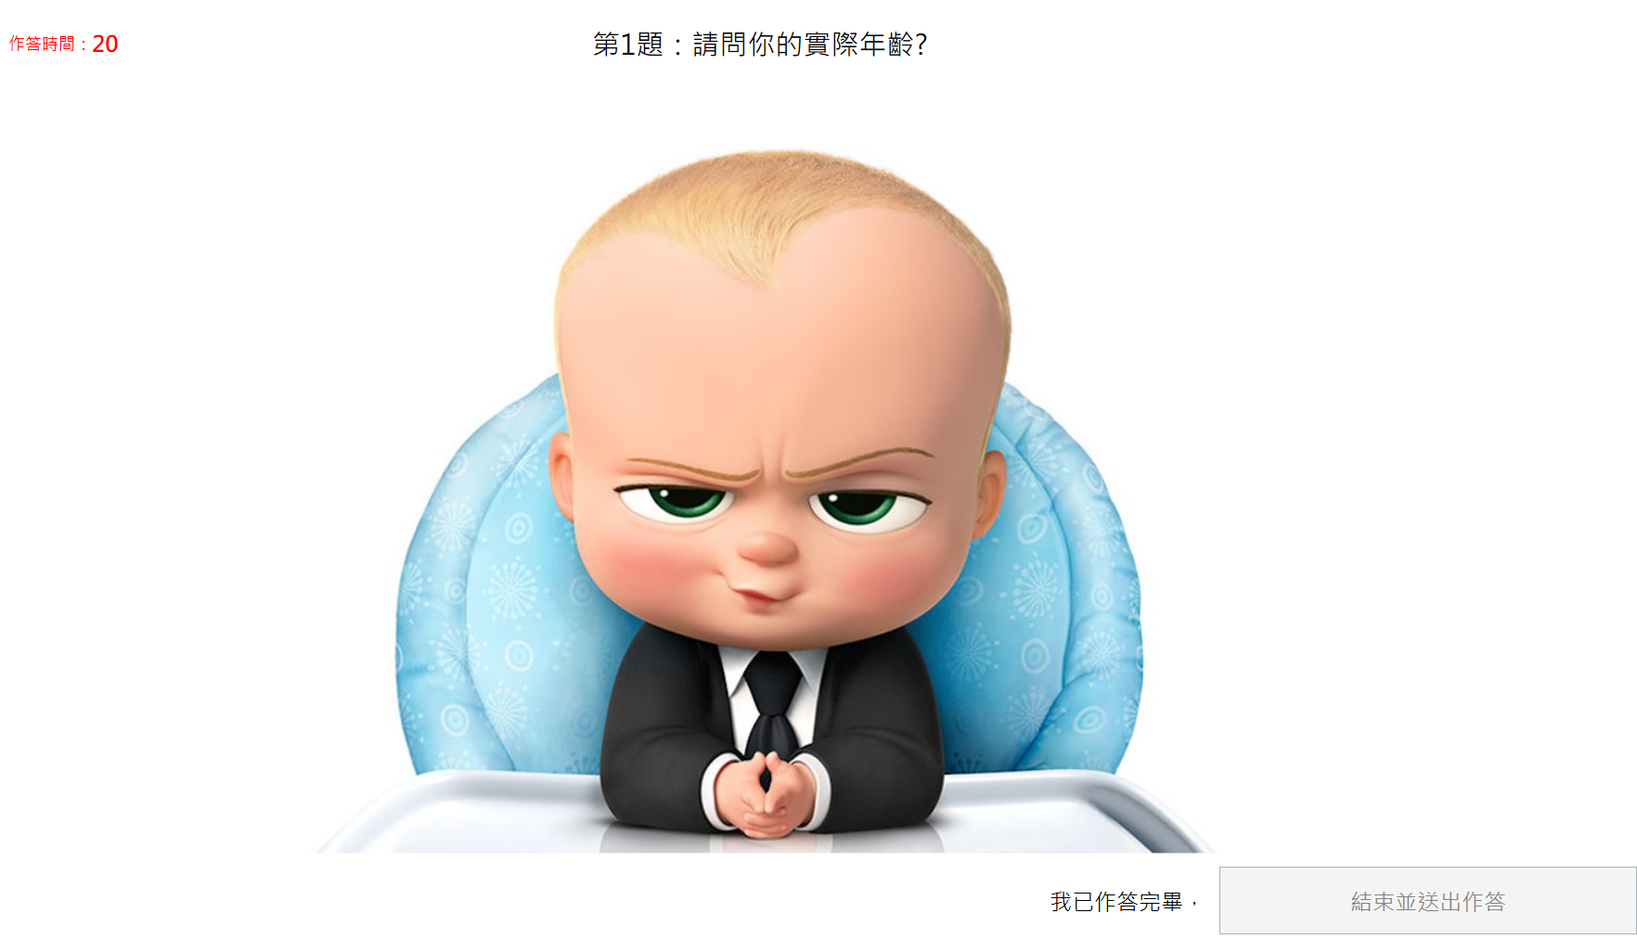
目前執行進度
17

Slide 19
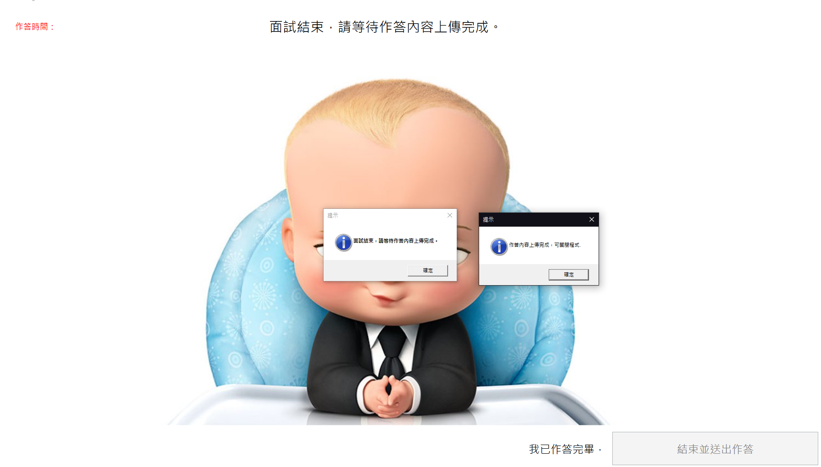
目前執行進度
18

Slide 20
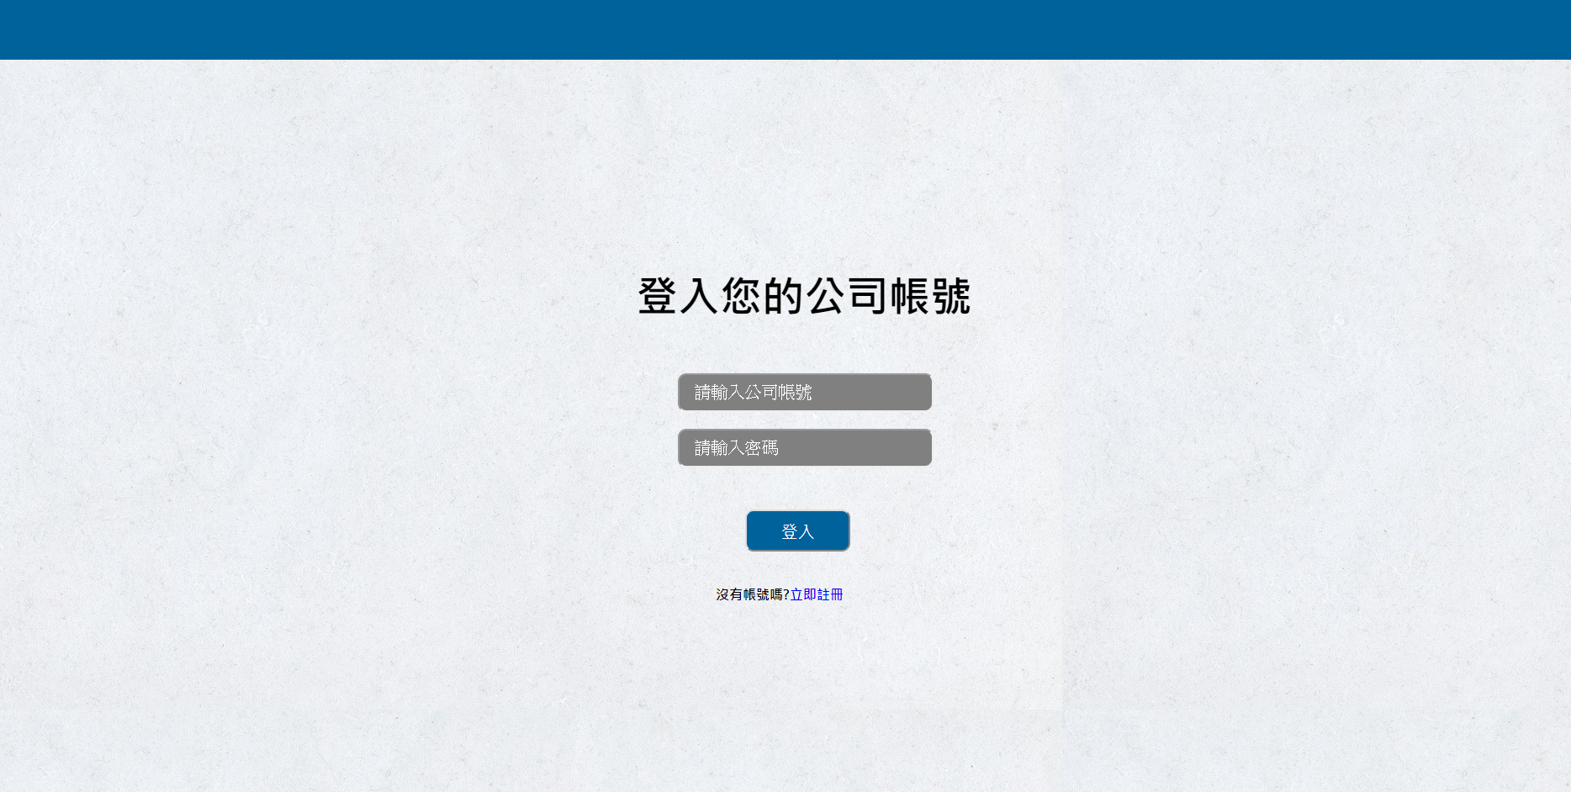
目前執行進度
19

Slide 21
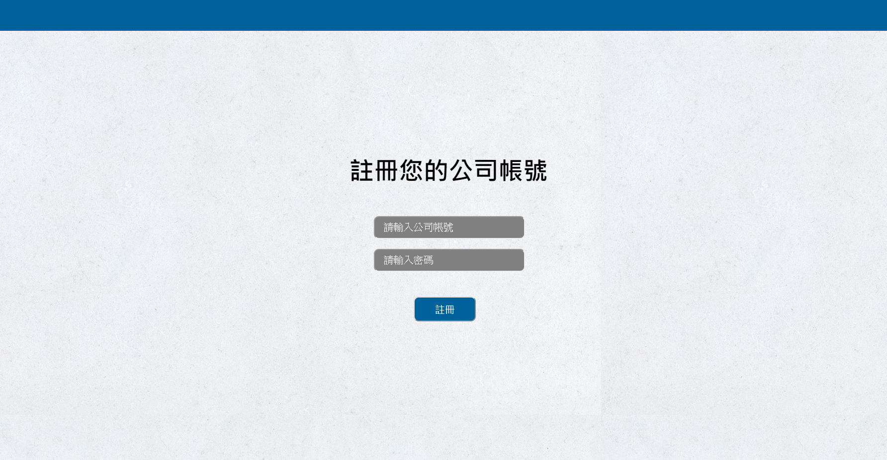
目前執行進度
20

Slide 22
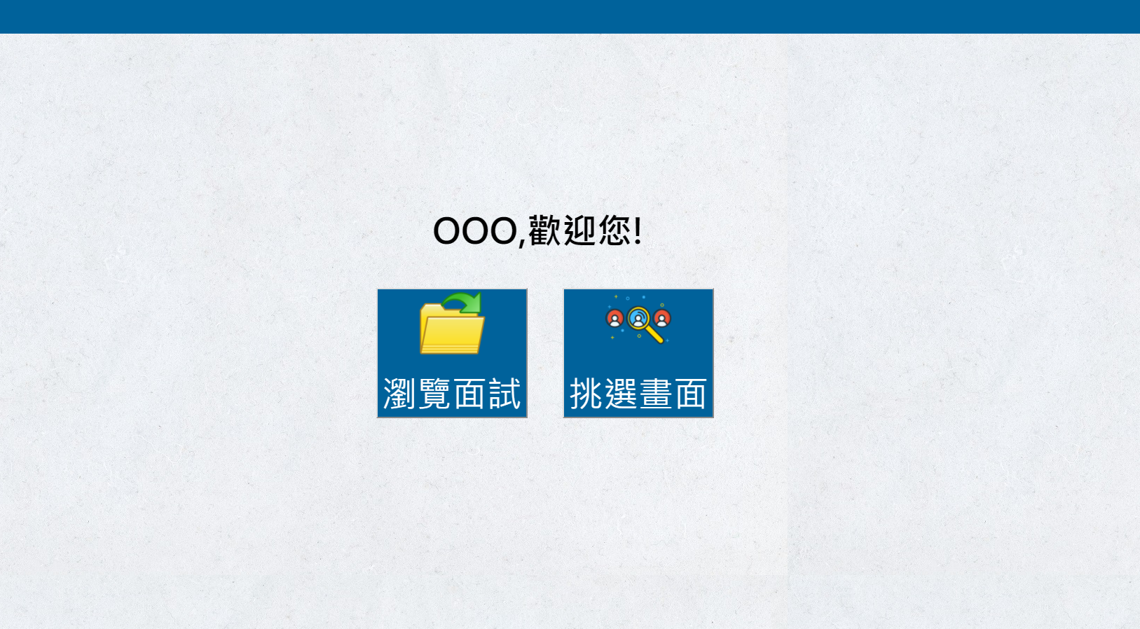
目前執行進度
21

Slide 23
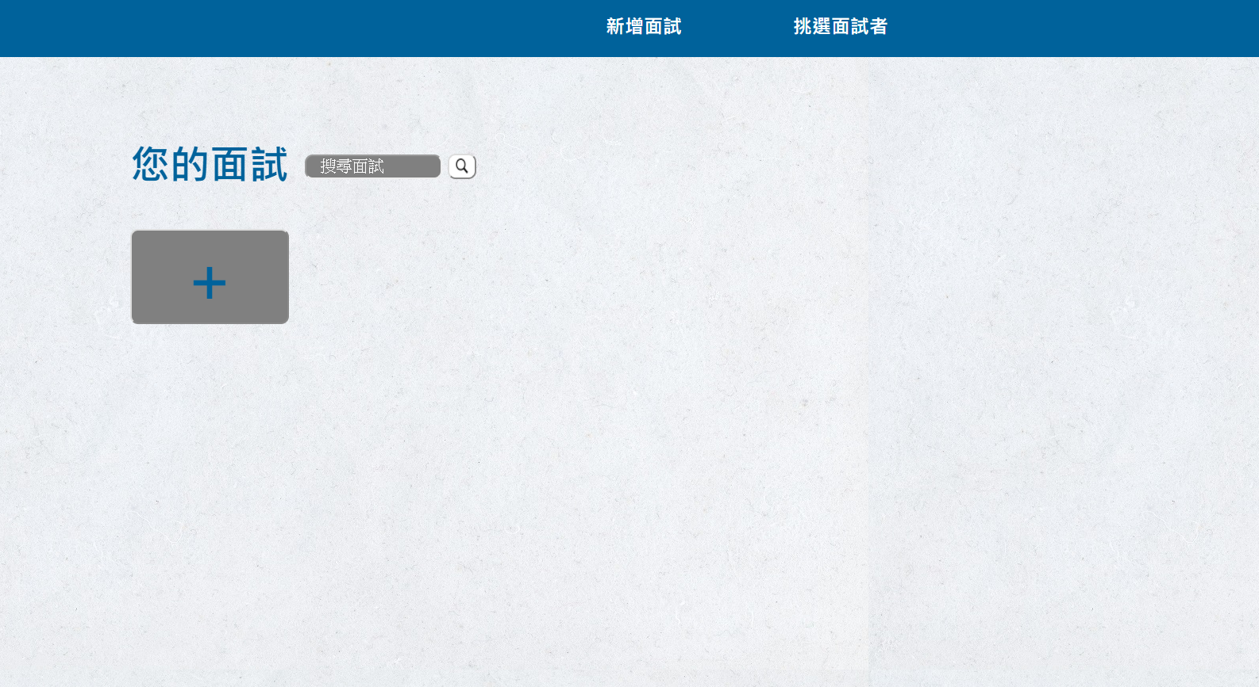
目前執行進度
22

Slide 24
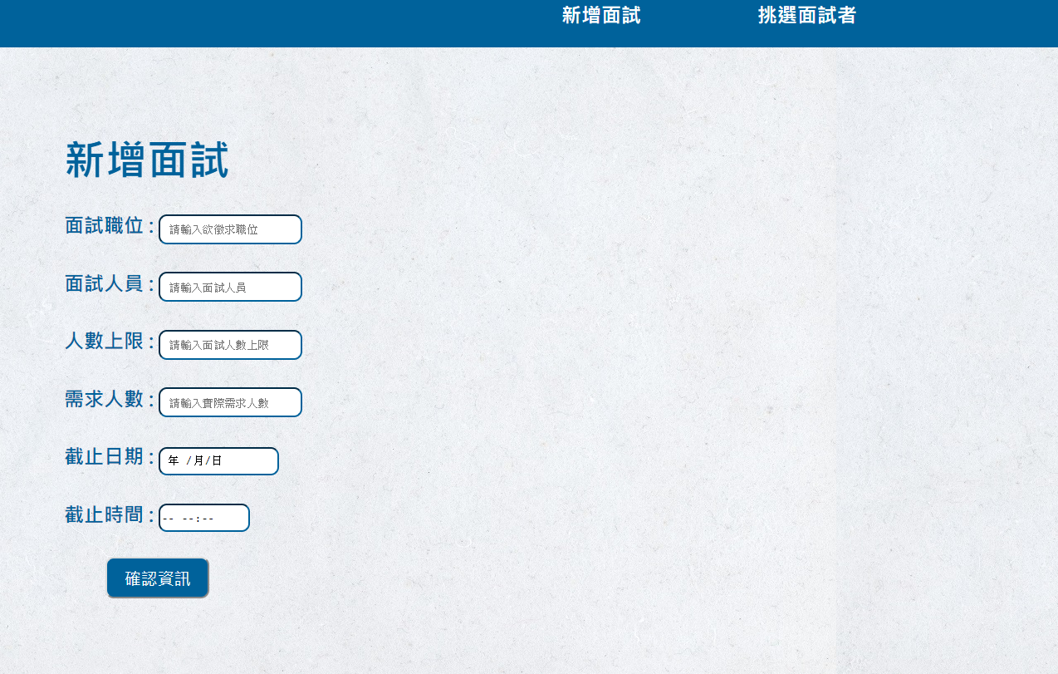
目前執行進度
23

Slide 25
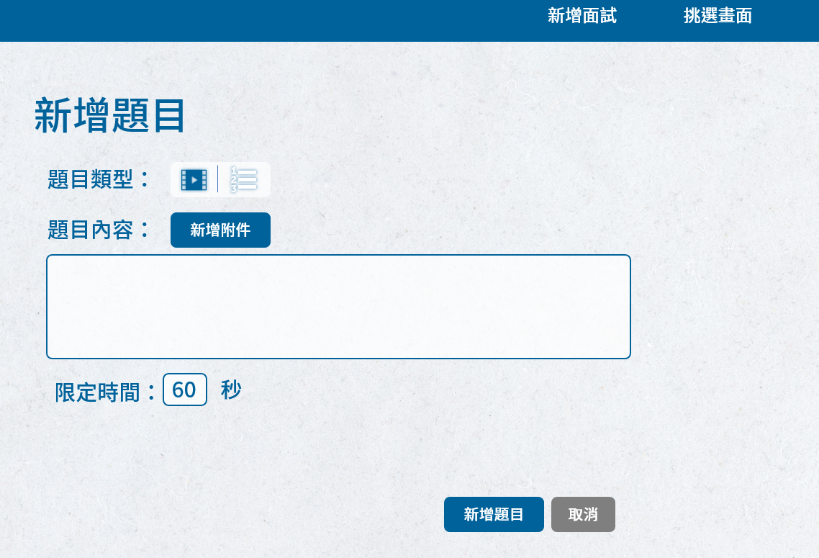
目前執行進度
24

Slide 26
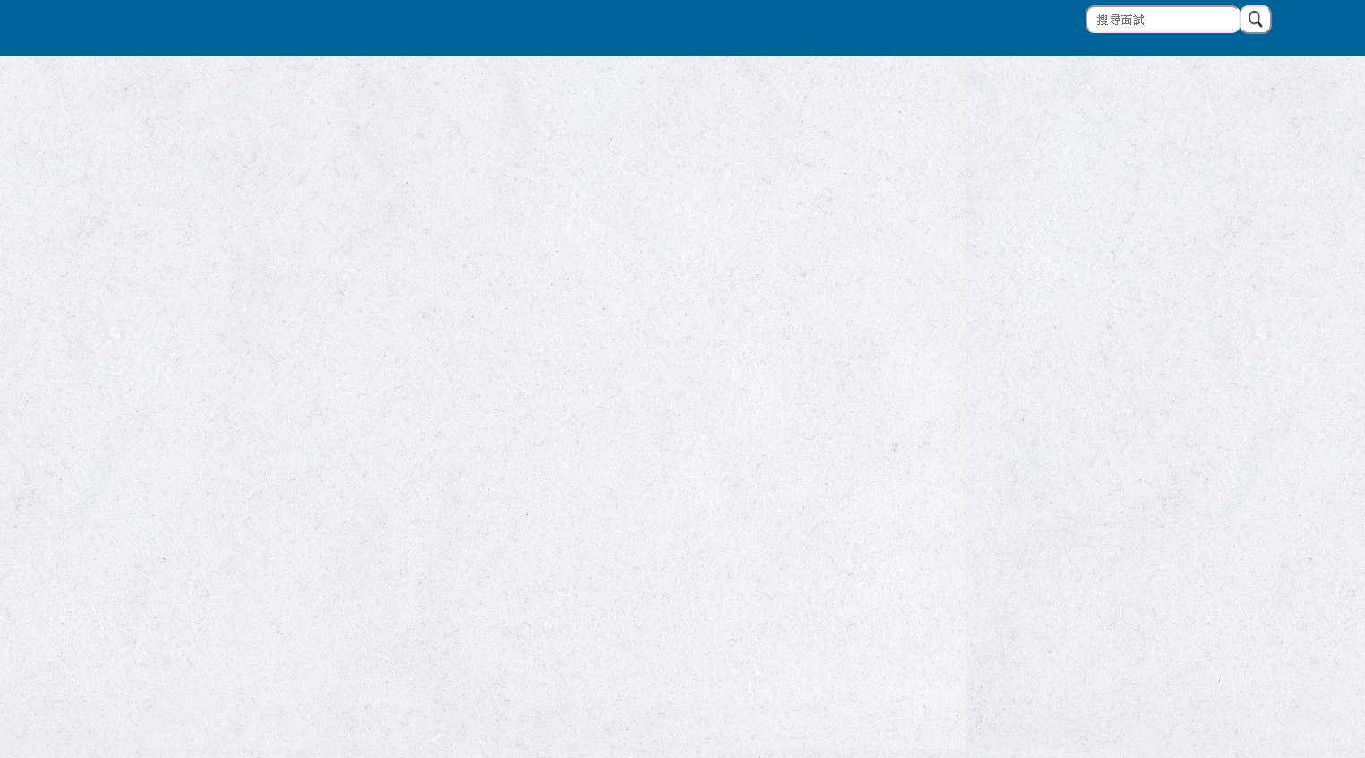
目前執行進度
25

Slide 27
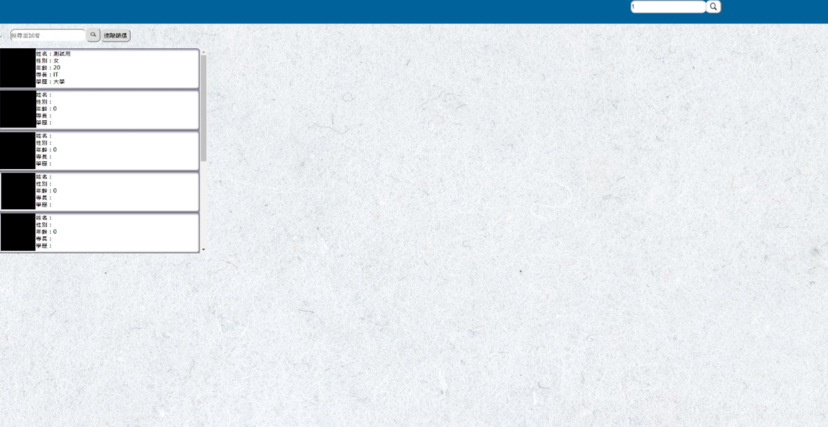
目前執行進度
26

Slide 28
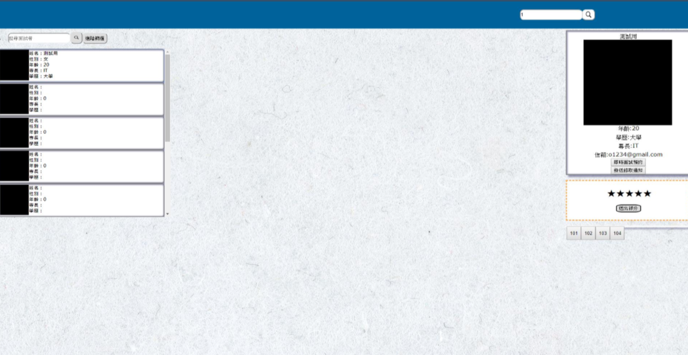
目前執行進度
27

Slide 29
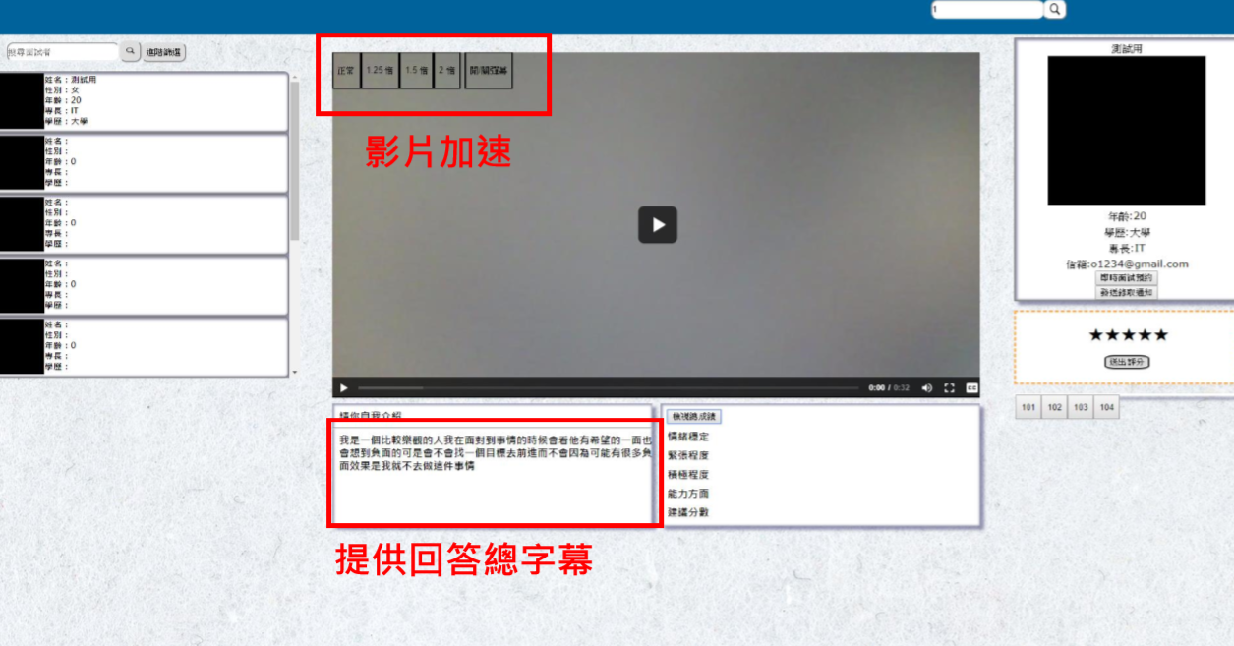
目前執行進度
28

Slide 30
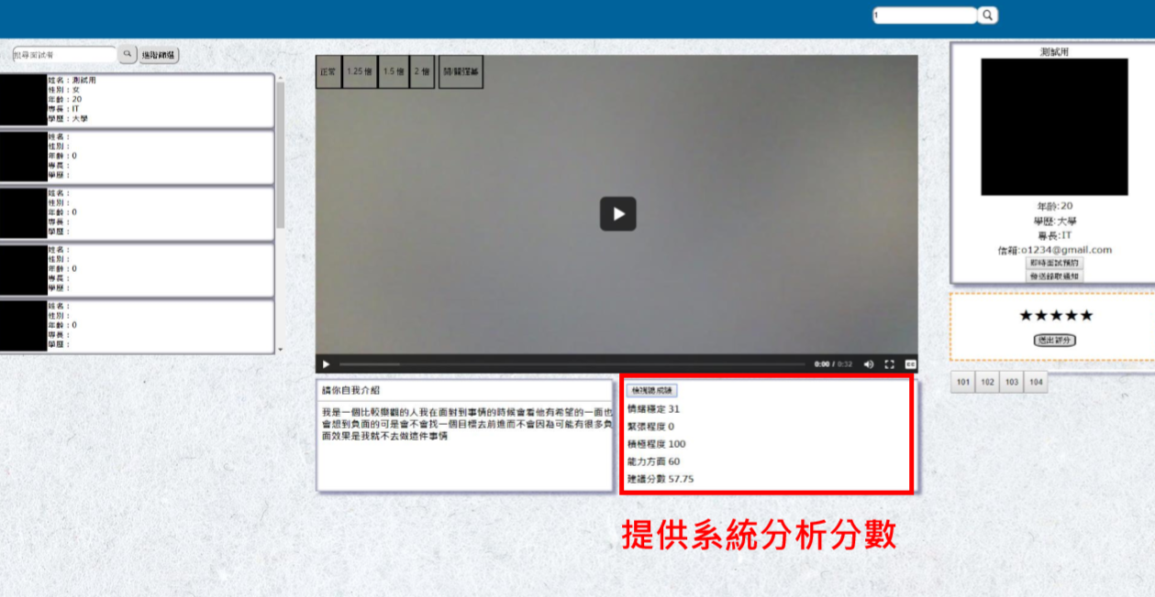
目前執行進度
29

Slide 31
感謝聆聽報告
THANK YOU FOR WATCHING
指導教授：朱彥銘 教授
報告人：王亭文

